Slide 1
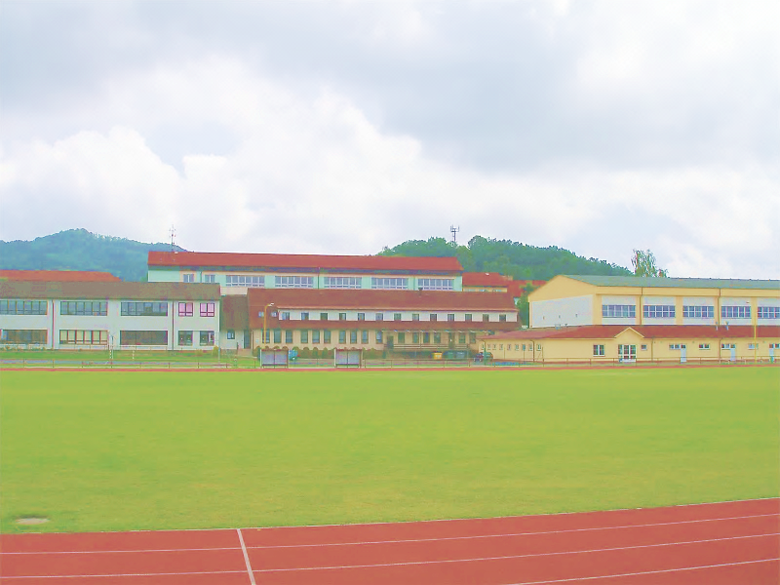
Fyzika 8. ročník Polohová a pohybová energie Ing. Milan Dufek
Základní škola a Mateřská škola Zákupy, příspěvková organizace Školní 347, 471 23 Zákupy
Cíl : Upevnit učivo délka, hmotnost, objem, čas, teplota
Časový nárok : 30 min
Pomůcky : PC, dataprojektor, interaktivní tabule
Metodické pokyny k využití : procvičovací část hodiny

Slide 2
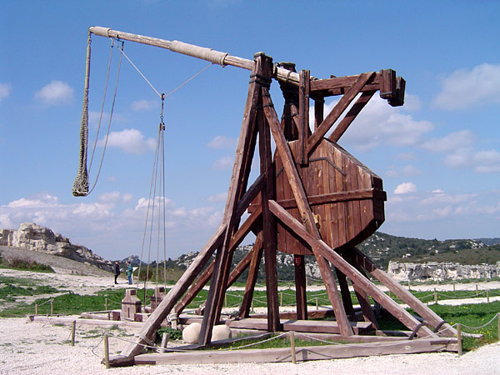
Pohybová energie
Veličina pohybová energie
Značka E_{k}, jednotka Joule [J]
Kdy má těleso pohybovou energii?
Když se těleso pohybuje a může konat práci
Jak určíme pohybovou energii?
Podle vykonané práce až do zastavení
E_{k} = W [J]
Na čem závisí pohybová energie?
Na hmotnosti tělesa a rychlosti pohybu
Notes:
http://upload.wikimedia.org/wikipedia/commons/2/2e/Trebuchet.jpg

Slide 3
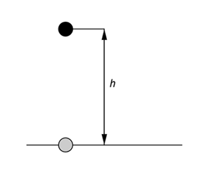
Polohová energie
Veličina polohová energie (potenciální)
Značka E_{p}, jednotka Joule [J]
Kdy má těleso polohovou energii?
Když se nachází ve výšce na povrchem v gravitačním poli Země.
Jak určíme polohovou energii?
E_{p} = m . g . h [J] [kg].[N/kg].[m]
Na čem závisí polohová energie?
Na hmotnosti tělesa a výšce od povrchu
Kdy můžeme hovořit o polohové energii pružnosti?
U natažené pružiny, tětivy apod.
Notes:
http://www.techmania.cz/edutorium/data/fil_0702.gif
http://www.clker.com/cliparts/6/2/9/3/11949853522092957340box_with_spring_nicu_buc_02.svg.med.png

Slide 4
Použité zdroje informací
Literatura:
Fyzika pro 8. ročník základní školy, Kolářová R., Bohuněk J., Prometheus, Praha 2006, 2. vyd.
Fyzika 8 pro základní školy a víceletá gymnázia, kolektiv, Fraus, Plzeň 2004, 1. vyd.
Tematické prověrky z učiva fyziky základní školy 8, Bohuněk J., Hejnová E., Prometheus, Praha 2005, 1. vyd.
Fyzika 1 – Fyzikální veličiny a jejich měření, Tesař J., SPN, Praha 2007, 1. vyd.
Internet – obrázky:
Notes:
Seznam zdrojů

